Slide 1

Lietuvių kalbos klubas
Kalba Kartu

Slide 2
Susipažinimas
Introductions
Знакомства
Mokykis per pokalbius
Practice by chatting
Учимся в общении
Užbaigimas
Wrap-up
Завершение
60 min
A
15 min
10 min
B
60 min
Vedamos pratybos, namų darbai ir egzaminų praktika
Guided exercises, homework and exam practice
Упражнения с помощью, домашние задания и подготовка к экзаменам

Slide 3
Kas mes esame?
Who are we?
Кто мы?
Mano vardas yra…
My name is…
Меня зовут…
Aš esu iš…
I am from…
Я из…
Aš kalbu … lygiu.
I speak up to … level.
Я говорю на уровне ….
Koks jūsų vardas?
What is your name?
Как вас зовут?
Iš kur jūs esate?
Where are you from?
Откуда вы?
Ar kalbate lietuviškai?
Do you speak Lithuanian?
Вы говорите по-литовски?
Malonu su jumis susipažinti!
Nice to meet you!
Приятно познакомиться!

Slide 4
Kodėl mes mokomės
lietuvių kalbos?
Why are we learning Lithuanian?
Зачем мы учим литовский язык?
Kiek laiko gyvenate Lietuvoje?
How long have you lived in Lithuania?
Как долго вы живете в Литве?
Ar jums patinka lietuviškas maistas?
Do you like Lithuanian food?
Вам нравится литовская кухня?
Ar daug keliaujate po Lietuvą?
Have you travelled around Lithuania?
Вы много путешествуете по Литве?
Aš noriu gyventi Lietuvoje.
I want to live in Lithuania.
Я хочу жить в Литве.
Aš turiu lietuvių draugų.
I have Lithuanian friends.
У меня есть литовские друзья.
Aš ieškau darbo Lietuvoje.
I am looking for a job in Lithuania.
Я ищу работу в Литве.

Slide 5
Ar keliausite kažkur?
Will you travel somewhere?
Вы куда-нибудь поедете?

Slide 6

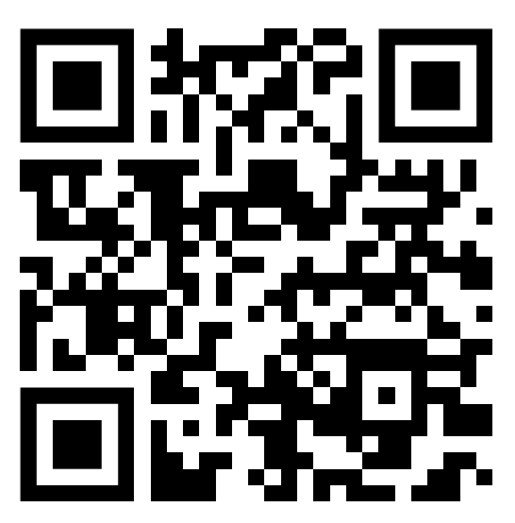

Ar žinai apie nuolaidas per Traukiniautojų dieną?
Do you know about the discounts during “Train-users” day?
Ты знаешь про скидки в День пассажира?
Ar naudojatės traukiniais Lietuvoje?
Have you used the trains in Lithuania?
Вы пользовались поездами в Литве?
Kada jūs manote pabaigs Rail Baltica?
When do you think Rail Baltica will finish?
Как вы думаете, когда достроят Rail Baltica?

Slide 7

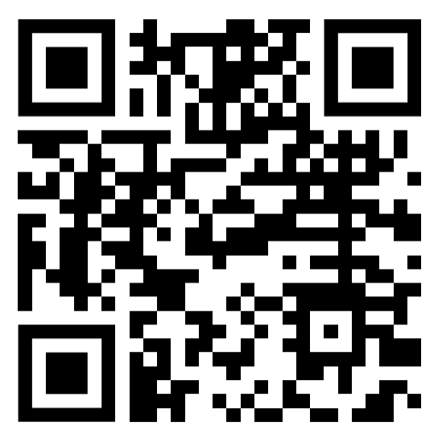
Kiek savivaldybių Lietuvoje?
How many municipalities in Lithuania are there?
Сколько муниципалитетов в Литве?
Kurias vietas norėtumėte aplankyti?
Which places would you like to visit?
Какие места вы бы хотели посетить?
Ar žinote, kuo garsėja kiti miestai?
Do you know what other towns are famous for?
Вы знаете, чем славятся другие города?
Jūs galite surinkti „Surink Lietuvą“ magnetukų žemėlapį.
You can collect “Surink Lietuvą” map magnets.
Вы можете собрать карту-пазл из магнитов «Собери Литву».

Slide 8
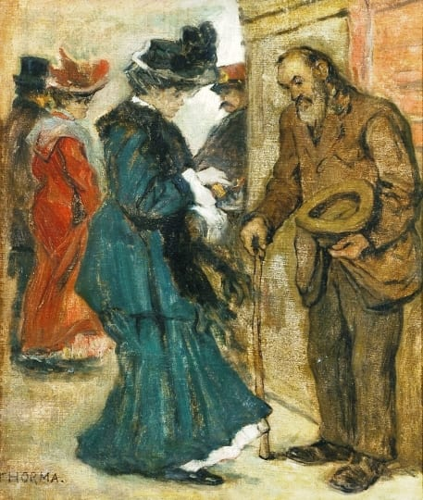
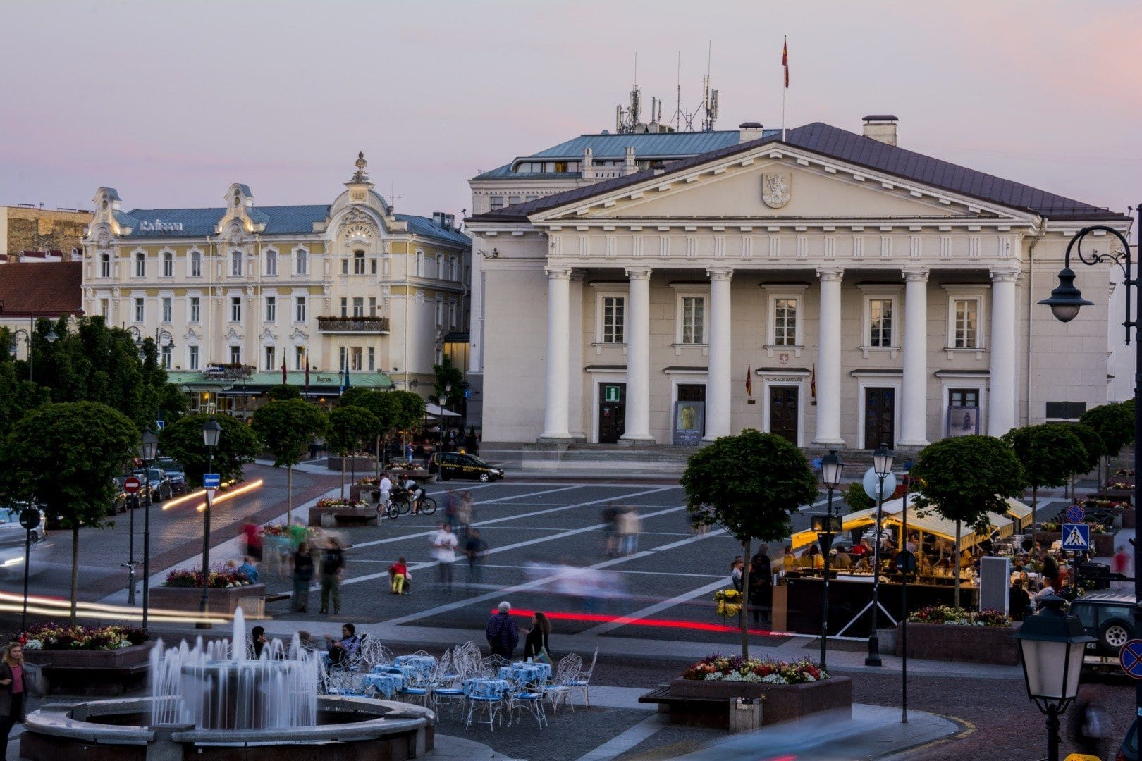
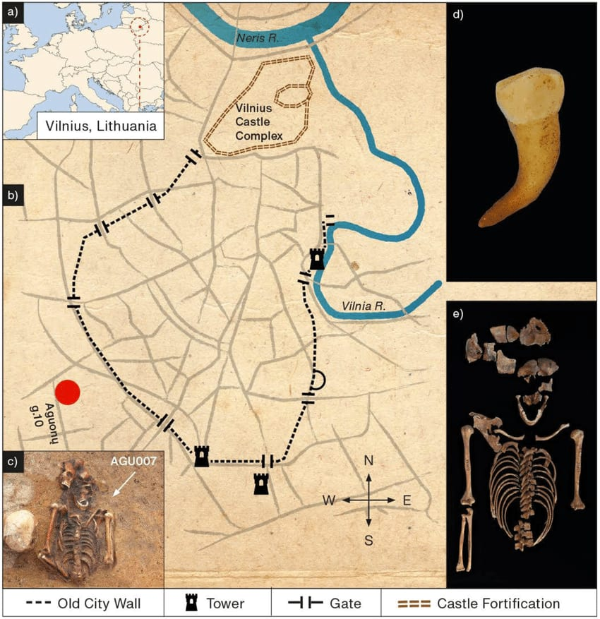

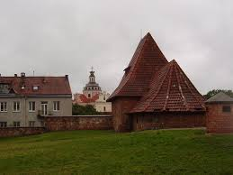
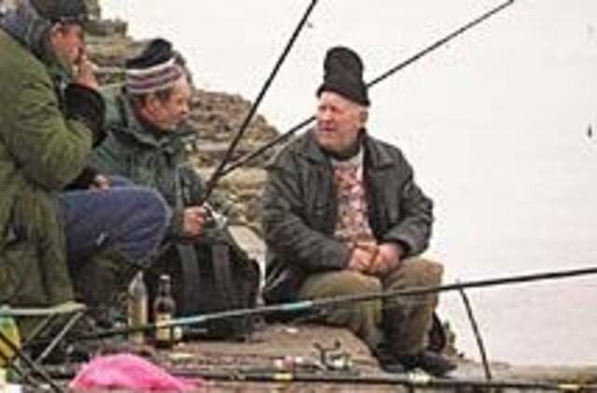
Ką reiškia šie gatvių pavadinimai?
What is the meaning of these streets’ names?
Что значат названия этих улиц?
Labdarių gatvė
Charity Street (Do Gooder)
Благотворительная улица
Didžioji gatvė
The Great street
Большая улица
Bokšto gatvė
Tower street
Башенная улица
Žvejų Street
Fishermen’s street
Рыбацкая улица
Pylimo gatvė
Earth Rampart street
Завальная улица
Vokiečių gatvė
German street
Немецкая улица

Slide 9
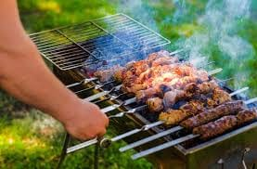
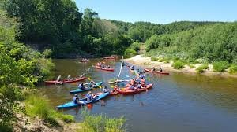
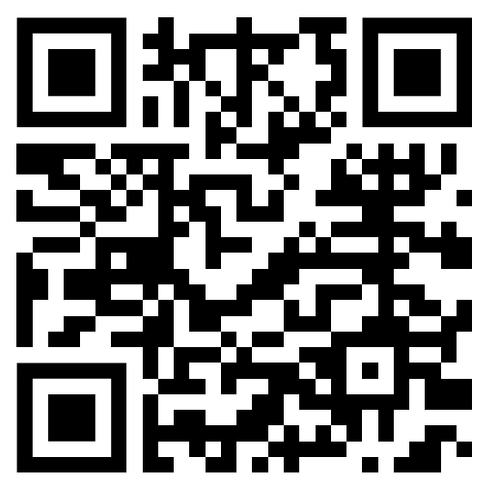
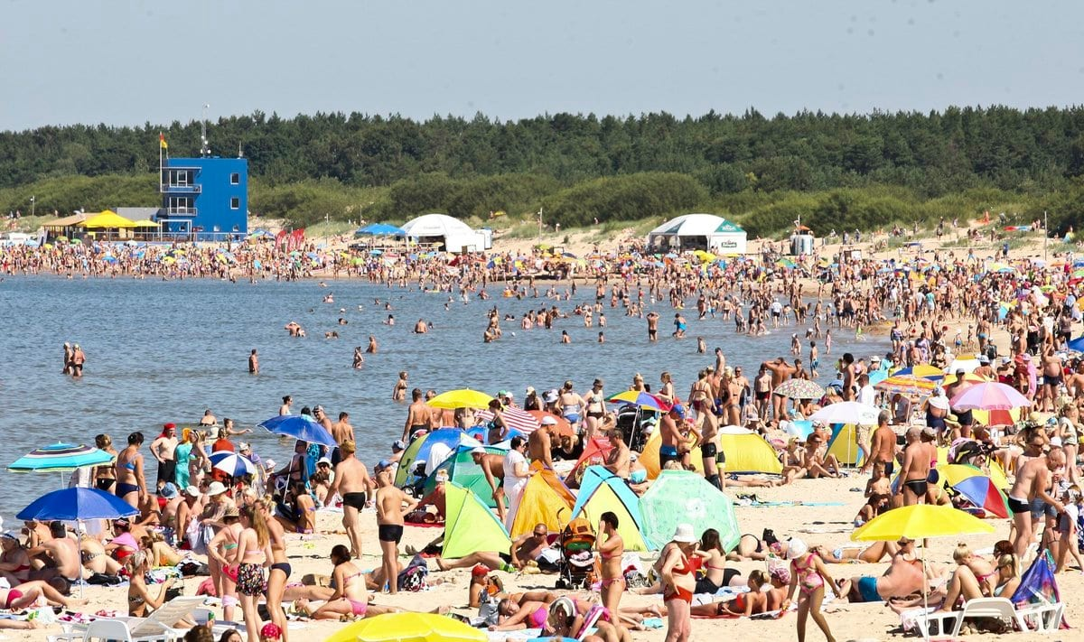
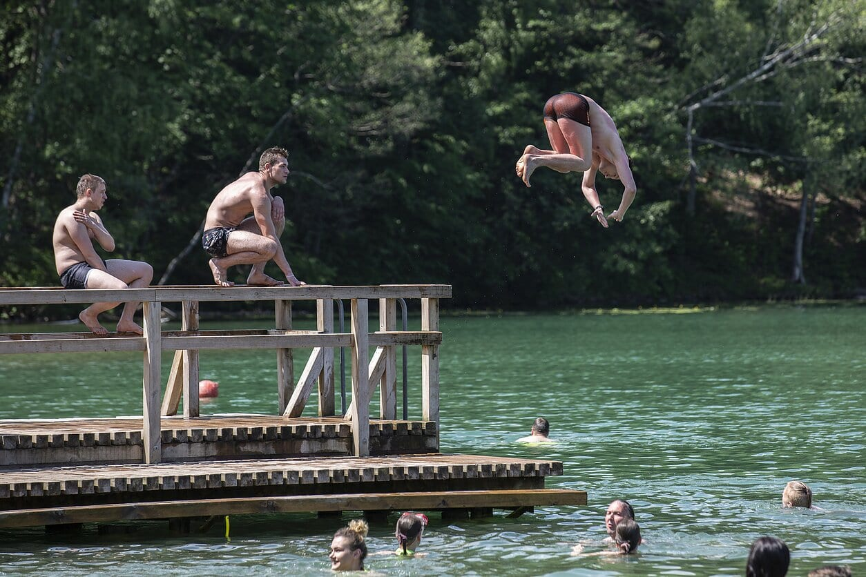

Jei darbdavys neleidžia išeiti atostogų, čia teikiamos konsultacijos darbo klausimais.
If your employer doesn't let you take leave, you can get a labour consultation here.
Если работодатель не отпускает вас в отпуск, здесь можно получить консультацию по трудовым вопросам
Darbo ir poilsio balansas
Work and Rest balance
Баланс работы и жизни
Per atostogas mėgstu…
During my vacation I like …
В отпуске я люблю...
Kepti šašlykus
To cook šašlyk
Готовить шашлык
Plaukti baidarėmis upe
To go by kayak along the river
Кататься на байдарках по реке
Pailsėti prie jūros
To relax by the sea
Отдохнуть на море
Maudytis ežere
To swim in the lake
Купаться в озере

Slide 10
Ar išmokai naujų žodžių?
Did you learn new words?
Вы выучили новые слова?
Ar žinai, ką norėsi daryti kitą kartą?
Do you know what you want to do next time?
Знаете ли, что вы хотите сделать в следующий раз?
Ar tai buvo jūsų pirmas kartas bibliotekoje?
Was it your first time in the library?
Это был ваш первый раз в библиотеке?
Ar sutikai žmonių, su kuriais nori kalbėti lietuviškai dar kartą?
Did you meet people you’d like to talk in Lithuanian with again?
Встречались ли тебе люди, с которыми хочется снова поговорить по-литовски?

Slide 11
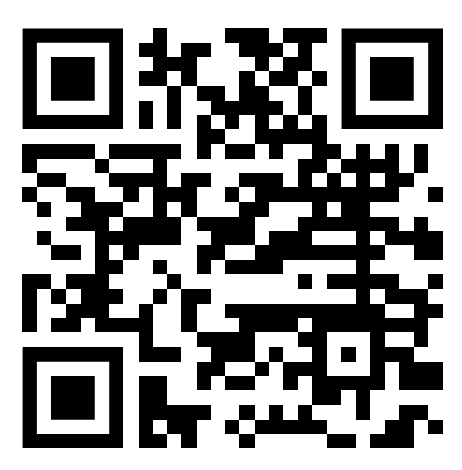
Dabar eisime į netoliese esantį barą
Now we are going to a bar nearby
Теперь мы идём в бар неподалеку
Lietuvių kalbos klubas
Kalba Kartu
Susirink savo daiktus, o jei nori prisijungti prie mūsų, susitikime lauke
Gather your belongings and let’s gather outside if you want to join us
Соберите свои вещи, и если вы хотите присоединиться к нам, давайте соберемся снаружи
Kalba Kartu Facebook

